Slide 1
2022 Synopsys ARC 盃 AIoT 設計應用競賽 決賽作品
作品標題-基於深度學習之睡眠呼吸中止症檢測
指導老師- 林淵翔 教授
報告人- 蔡明翰，王樹盛，林煜凱
2022/07/22

Slide 2
Agenda
作品概述
難點與創新
設計與實現
作品進度
測試結果
總結展望

Slide 3
Agenda
作品概述
難點與創新
設計與實現
作品進度
測試結果
總結展望

Slide 4
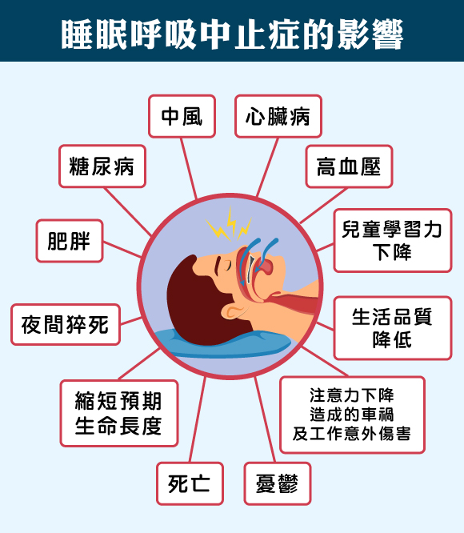
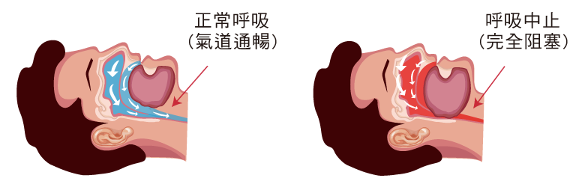
基於深度學習之睡眠呼吸中止症檢測-作品概述
根據呼吸醫學領域世界一流的期刊《柳葉刀雜誌呼吸醫學分冊》(The Lancet Respiratory Medicine)報導，超過9.36億人患有阻塞型睡眠呼吸中止症(Obstructive Sleep Apnea)，簡稱OSA。
有半數以上肥胖、心臟衰竭、中風或暫時性腦缺血發作(TIA)、心房顫動或糖尿病患者皆患有睡眠呼吸中止症。
動機

Slide 5
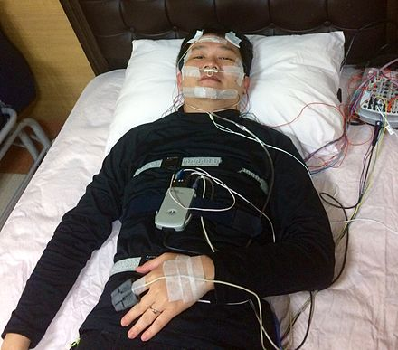
基於深度學習之睡眠呼吸中止症檢測-作品概述
動機
診斷阻塞型睡眠呼吸中止症(OSA)患者的標準方法是使用多導睡眠圖(PSG) ，但使用多導睡眠圖(PSG)是一個長期的過程，患者需要在睡眠中心過夜以觀察呼吸及各項生理訊號。
PSG要記錄的資料包括：
心電圖(ECG)
腦波圖 (EEG)
眼電圖 (EOG)
肌電圖(EMG)
胸腹呼吸動作(Thoracic Abdominal Effort)
呼吸氣流(Respiratory airflow)
血氧飽和度 (SaO2 Saturation)
呼吸事件
雖然多導睡眠圖能提供準確的結果，但它的設備會為OSA患者帶來不舒服且不便。
傳統睡眠多導圖檢測

Slide 6

基於深度學習之睡眠呼吸中止症檢測-作品概述
是否可以讓睡眠呼吸中止症的檢測，就像快篩試劑一樣，在家就能自行檢測呢？
透過抓取呼吸中止症患者的ECG心電訊號特徵，提供阻塞型睡眠呼吸中止症病癥的檢測。
創意發想
傳統多導睡眠圖檢測儀器
輕量化ECG檢測儀器

Slide 7
Agenda
作品概述
難點與創新
設計與實現
作品進度
測試結果
總結展望

Slide 8
基於深度學習之睡眠呼吸中止症檢測-難點與創新
不需配戴繁雜的線材及儀器。
自己一人就能在家輕鬆檢測。
創新
輕量化ECG檢測儀器

Slide 9
基於深度學習之睡眠呼吸中止症檢測-難點與創新
EM9D開發板並沒有內建相關的生理訊號感測器。
心電訊號容易受到雜訊或是患者其他動作影響。
需要蒐集睡眠呼吸中止症患者的ECG訊號。
建立輕量且高準確率的模型。
難點

Slide 10
Agenda
作品概述
難點與創新
設計與實現
作品進度
測試結果
總結展望

Slide 11
基於深度學習之睡眠呼吸中止症檢測-設計與實現
設計與實現
本作品預期的使用流程為：
使用者將作品本體配戴在身上，並將心電訊號感測貼片分別貼在左、右胸部及左腹後，臥躺進行睡眠。
使用者進入睡眠狀態後，感測器擷取即時心電訊號輸入開發板。
由開發板內的模型分析使用者睡眠中的心電訊號，並透過OLED顯示器，每一分鐘輸出一次檢測結果，且在睡眠結束後輸出平均AI(Apnea Index)指數(每小時所發生的呼吸中止次數平均)作為診斷指標。

Slide 12
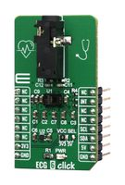
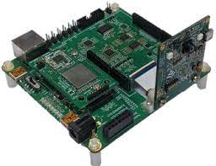
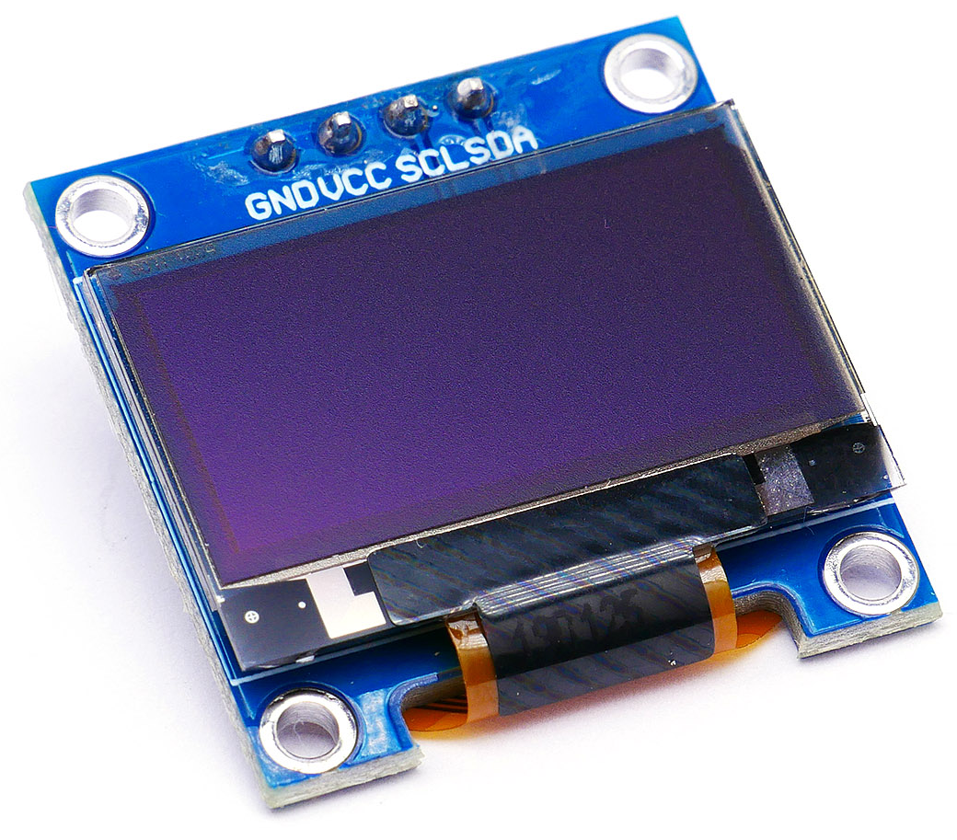
基於深度學習之睡眠呼吸中止症檢測-設計與實現
硬體架構圖
MAX86150
ARC EM9D
OLED1306
ECG
Electrodes
I²C Bus
I²C Bus
Display Result

Slide 13
基於深度學習之睡眠呼吸中止症檢測-設計與實現
軟體流程圖
讀取心電訊號
帶通濾波
降低採樣率
正規化
模型判斷
輸出判斷結果

Slide 14
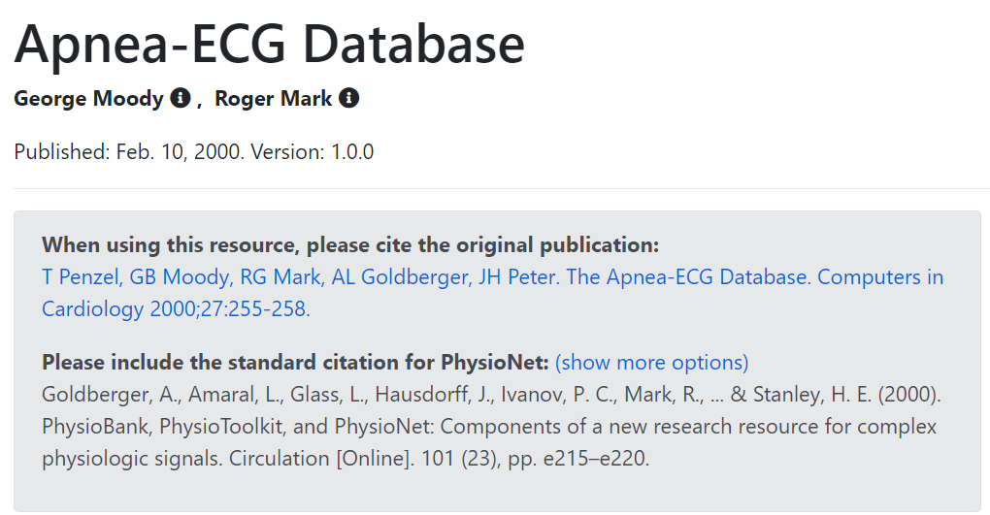
基於深度學習之睡眠呼吸中止症檢測-設計與實現
訓練資料來源
本作品用以訓練模型的資料來自麻省理工學院(MIT)開源資料庫PhysioNet中提供的開源資料集：
Department of Internal Medicine, Philipps-University/Harvard-M.I.T. Division of Health Sciences and Technology/Beth Israel Deaconess Medical Center

Slide 15
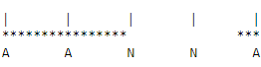
基於深度學習之睡眠呼吸中止症檢測-設計與實現
資料集資訊
此資料集為PhysioNet和Computer in Cardiology(CINC)在2000年舉辦的以ECG為基礎，來偵測呼吸中止的挑戰比賽所提供的資料集。
資料由專家(Thomas Penzel)嚴格審視後，將每筆資料以每一分鐘為單位標明哪些片段發生了呼吸中止症狀。
如下圖，標記 'A' 為發生呼吸中止，'N' 為正常呼吸。
發生呼吸中止
未發生呼吸中止
人工標記片段示意圖

Slide 16
基於深度學習之睡眠呼吸中止症檢測-設計與實現
資料集資訊
該資料集提供了70個人的夜間連續記錄，每人長度約8小時的ECG訊號，做為訓練資料以及測試資料使用。
採樣頻率為100Hz，每一分鐘得到的資料量為60*100=6000個採樣，70個人錄製的總時間長度為33778分鐘。
總資料量為33778*6000=202,668,000個採樣。
總錄製時長(分鐘)​ | 每分鐘資料量​(採樣) | 總資料量(採樣)
33778​ | 6000 | 202,668,000

Slide 17
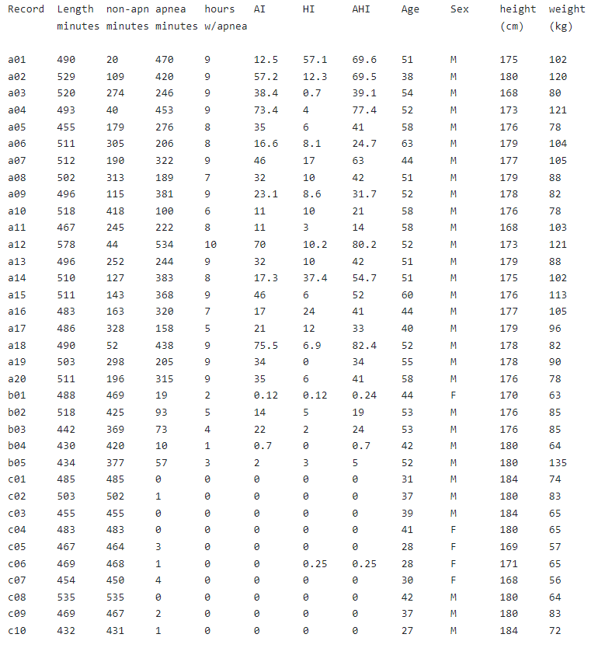
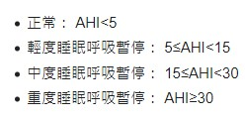
基於深度學習之睡眠呼吸中止症檢測-設計與實現
70位受試者夜間ECG訊號
AHI(Apnea Hypopnea Index)指數為：一小時內發生的呼吸中止次數(AI)+呼吸障礙次數(HI)。
醫學上的睡眠呼吸中止症嚴重程度會依此指數判定。

Slide 18
基於深度學習之睡眠呼吸中止症檢測-設計與實現
AI(Apnea Index)
呼吸障礙(Hypopnea)是呼吸氣通量不足導致，並不會造成心電訊號的變化，因此我們只能辦別呼吸中止(Apnea)的事件。
在檢測結束後，會提供患者睡眠期間，每小時平均發生的呼吸中止次數，也就是AI(Apnea Index)指數。

Slide 19
Agenda
作品概述
難點與創新
設計與實現
作品進度
測試結果
總結展望

Slide 20
基於深度學習之睡眠呼吸中止症檢測-作品進度
作品進度
使用開源資料庫的ECG訊號來訓練模型，資料庫總共有33778筆資料，我們將全部的資料分割為30400筆訓練資料及3378筆測試資料。分割後的資料會分別拿去訓練與測試，如下表所示。
分類​ | 錄製時長(分鐘)​ | 呼吸中止(分鐘)​ | 非呼吸中止(分鐘)​
訓練集​ | 30400​ | 11734​ | 18666​
測試集​ | 3378​ | 1305​ | 2073​
資料分割資訊表

Slide 21
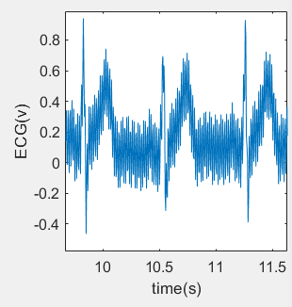
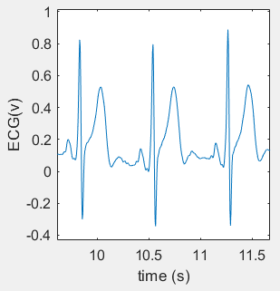
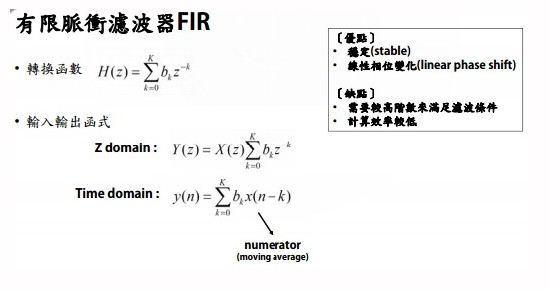
基於深度學習之睡眠呼吸中止症檢測-作品進度
濾波處理
心電訊號容易受到肌電訊號等雜訊干擾，因此在開發板上對心電訊號進行0.5Hz~40Hz帶通濾波處理。
原始資料
濾波處理資料

Slide 22
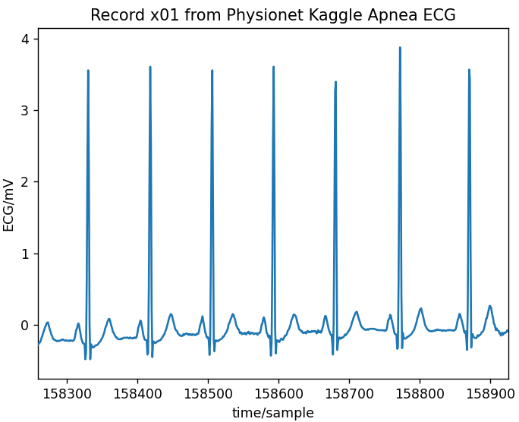
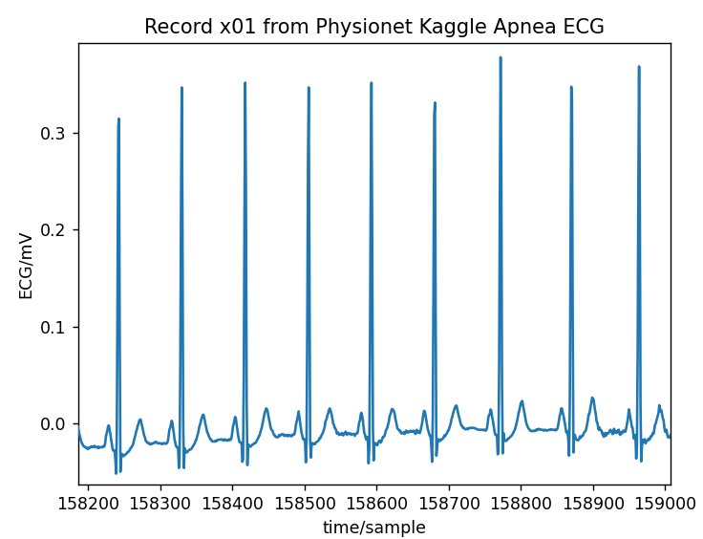
基於深度學習之睡眠呼吸中止症檢測-作品進度
資料正規化
為了提升模型的準確率，以及避免兩個不同的感測器間解析度和基準點不同，因此我們將資料進行正規化，讓資料的範圍落在[ -1 , 1 ]的區間內。
原始資料
正規化資料

Slide 23
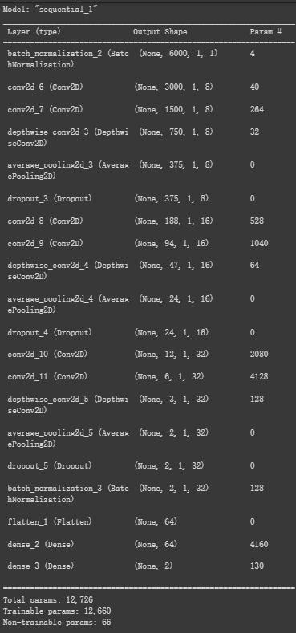
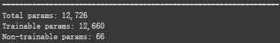
基於深度學習之睡眠呼吸中止症檢測-作品進度
經優化的神經網路模型
模型架構如右圖所示。
由於MLI指令集不支援Conv1D，因此使用Conv2D來進行模擬。
模型總參數為12726，測試準確度(Test accuracy)可達92.11%，如下圖所示。

Slide 24
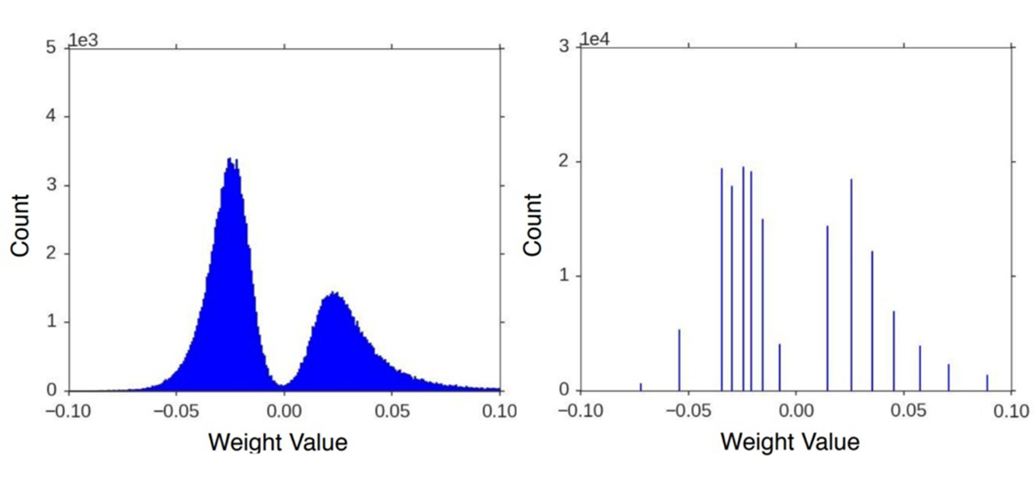
基於深度學習之睡眠呼吸中止症檢測-作品進度
作品進度
可以成功將TFLite形式的模型進行量化，將權重原本float32形式轉換為int8，使模型的大小減少81.63%。
將高精度連續值近似為離散值
模型大小降低了81.63%

Slide 25
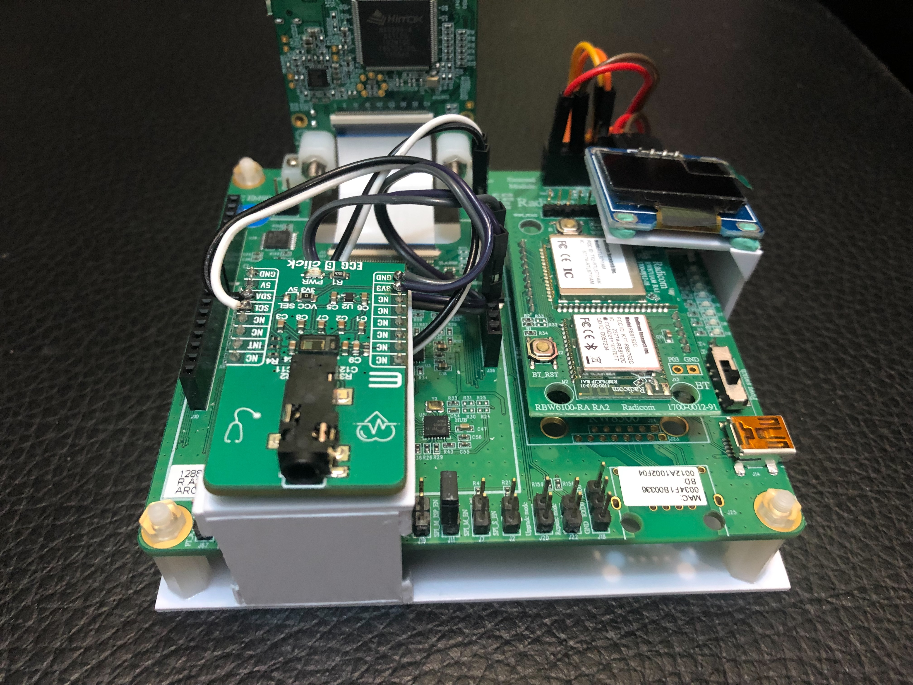
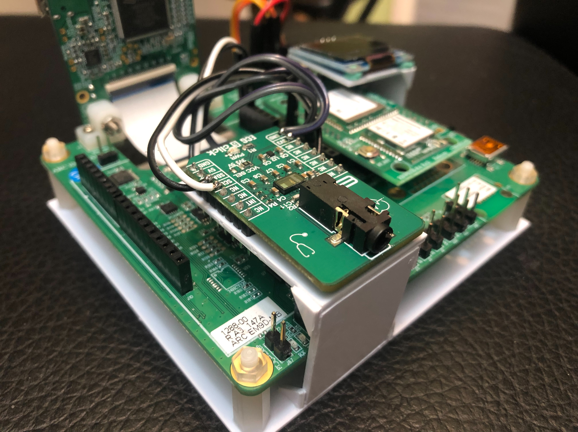
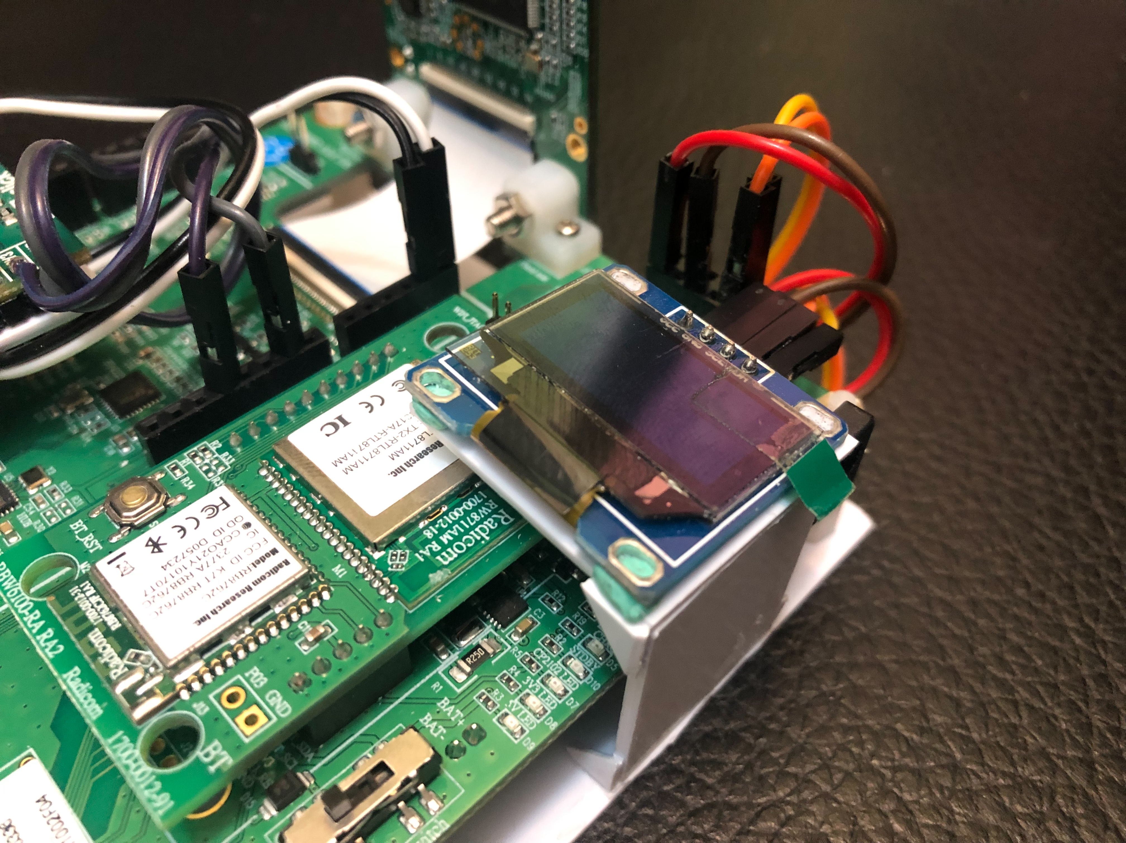
基於深度學習之睡眠呼吸中止症檢測-作品進度
作品進度
使用自製支架，將MAX86150 ECG感測模組以及OLED顯示器，安裝在開發板上，並可以配戴於使用者身上。
作品完成圖
MAX86150模組
OLED顯示器

Slide 26
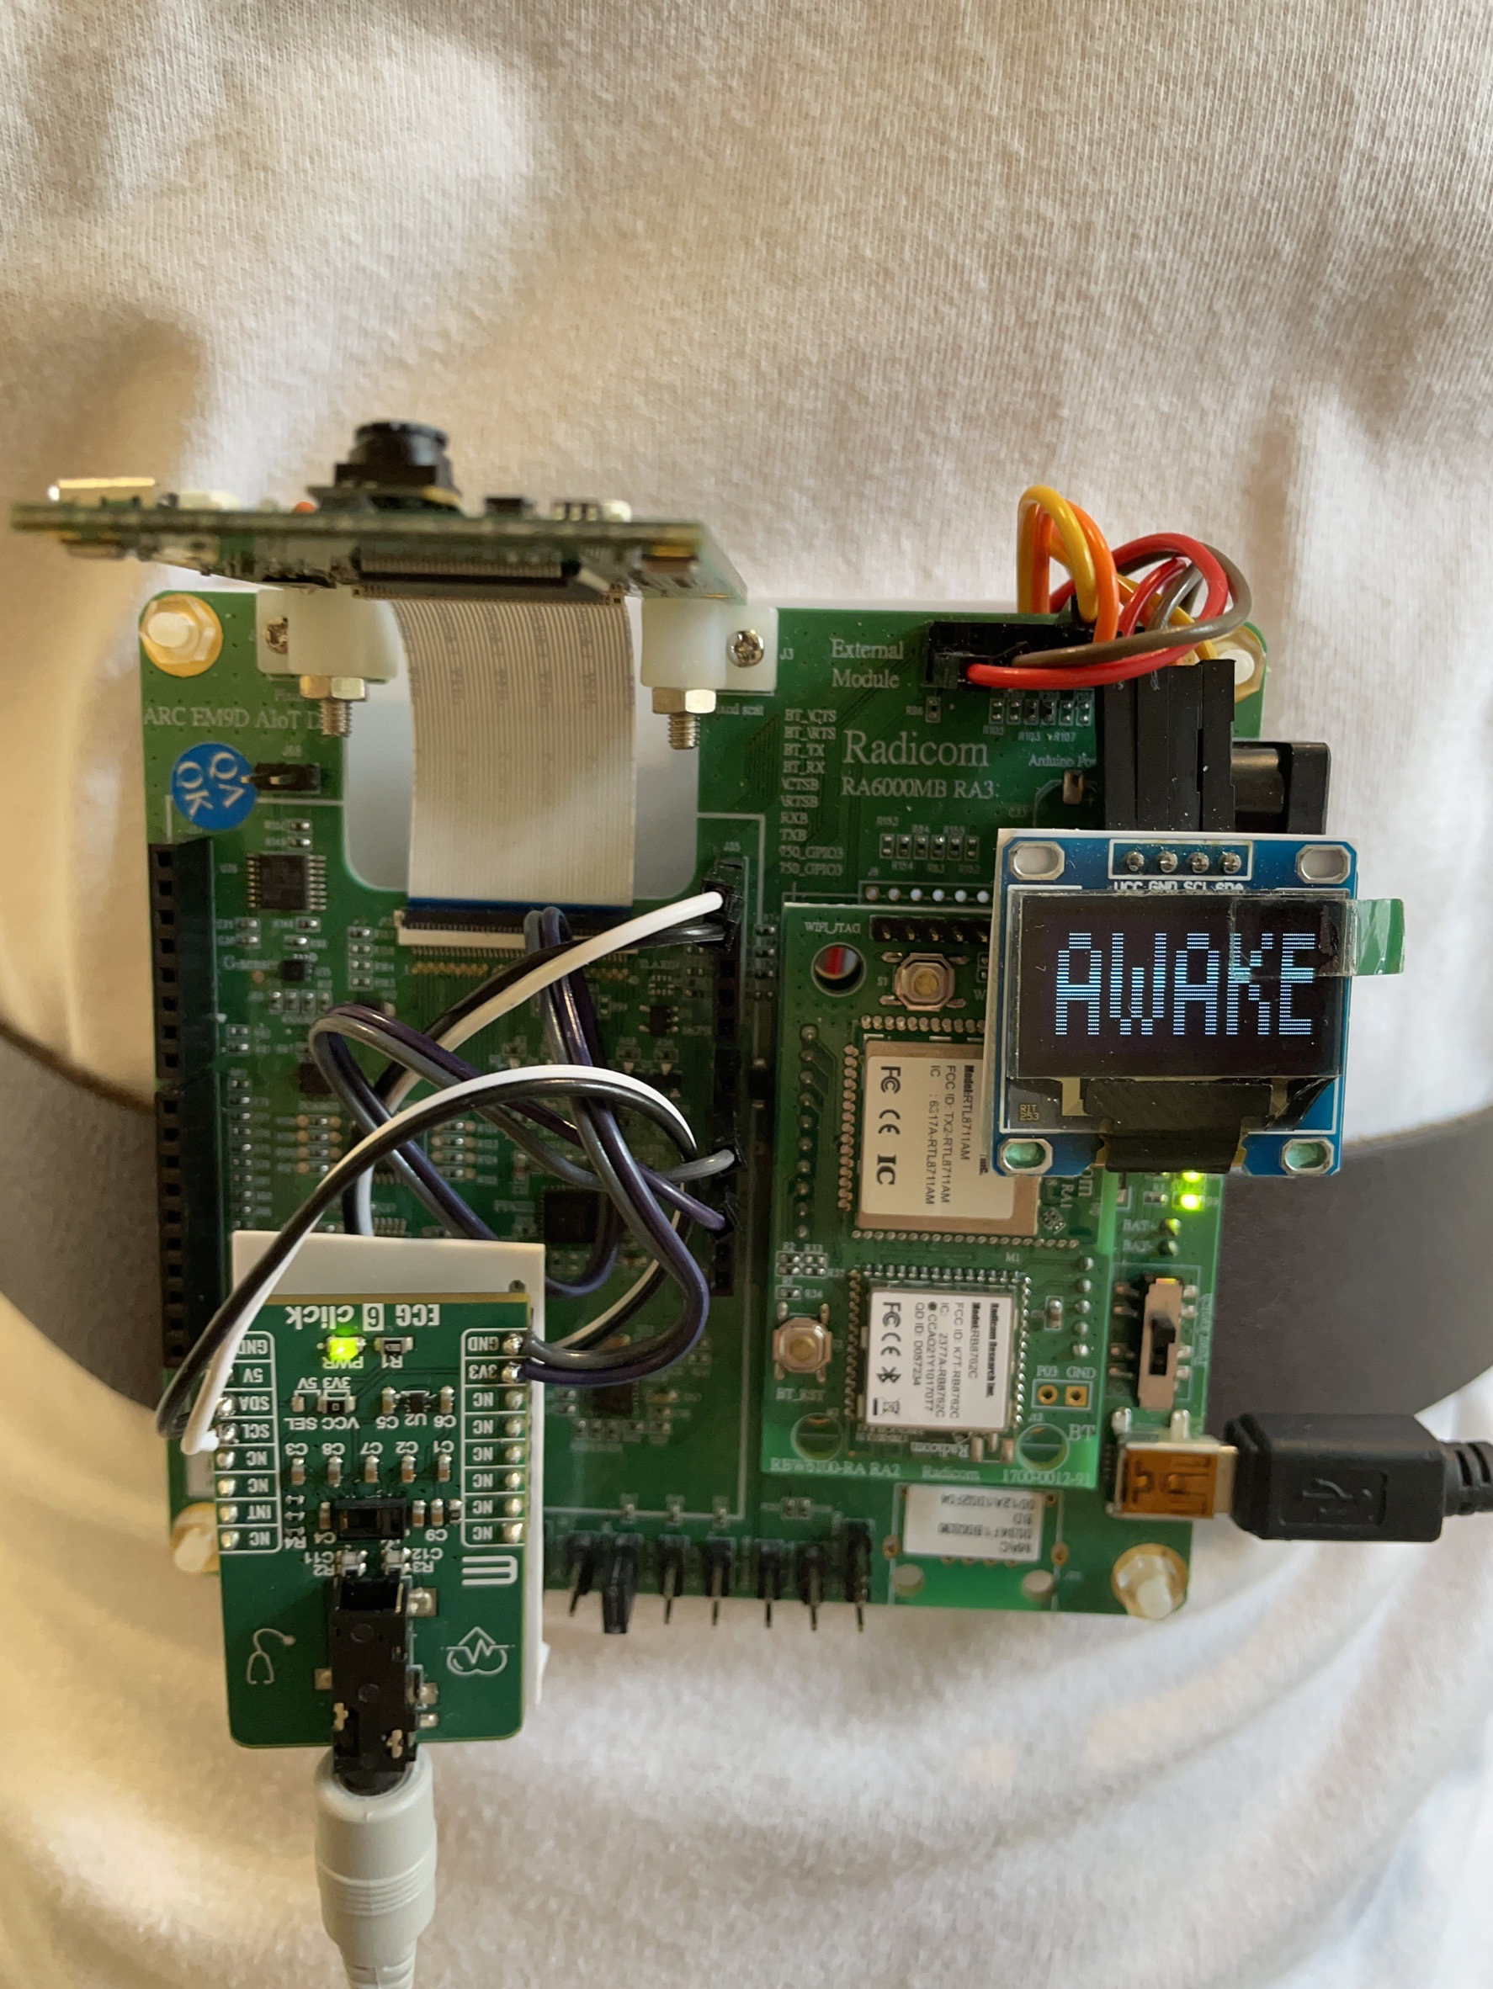
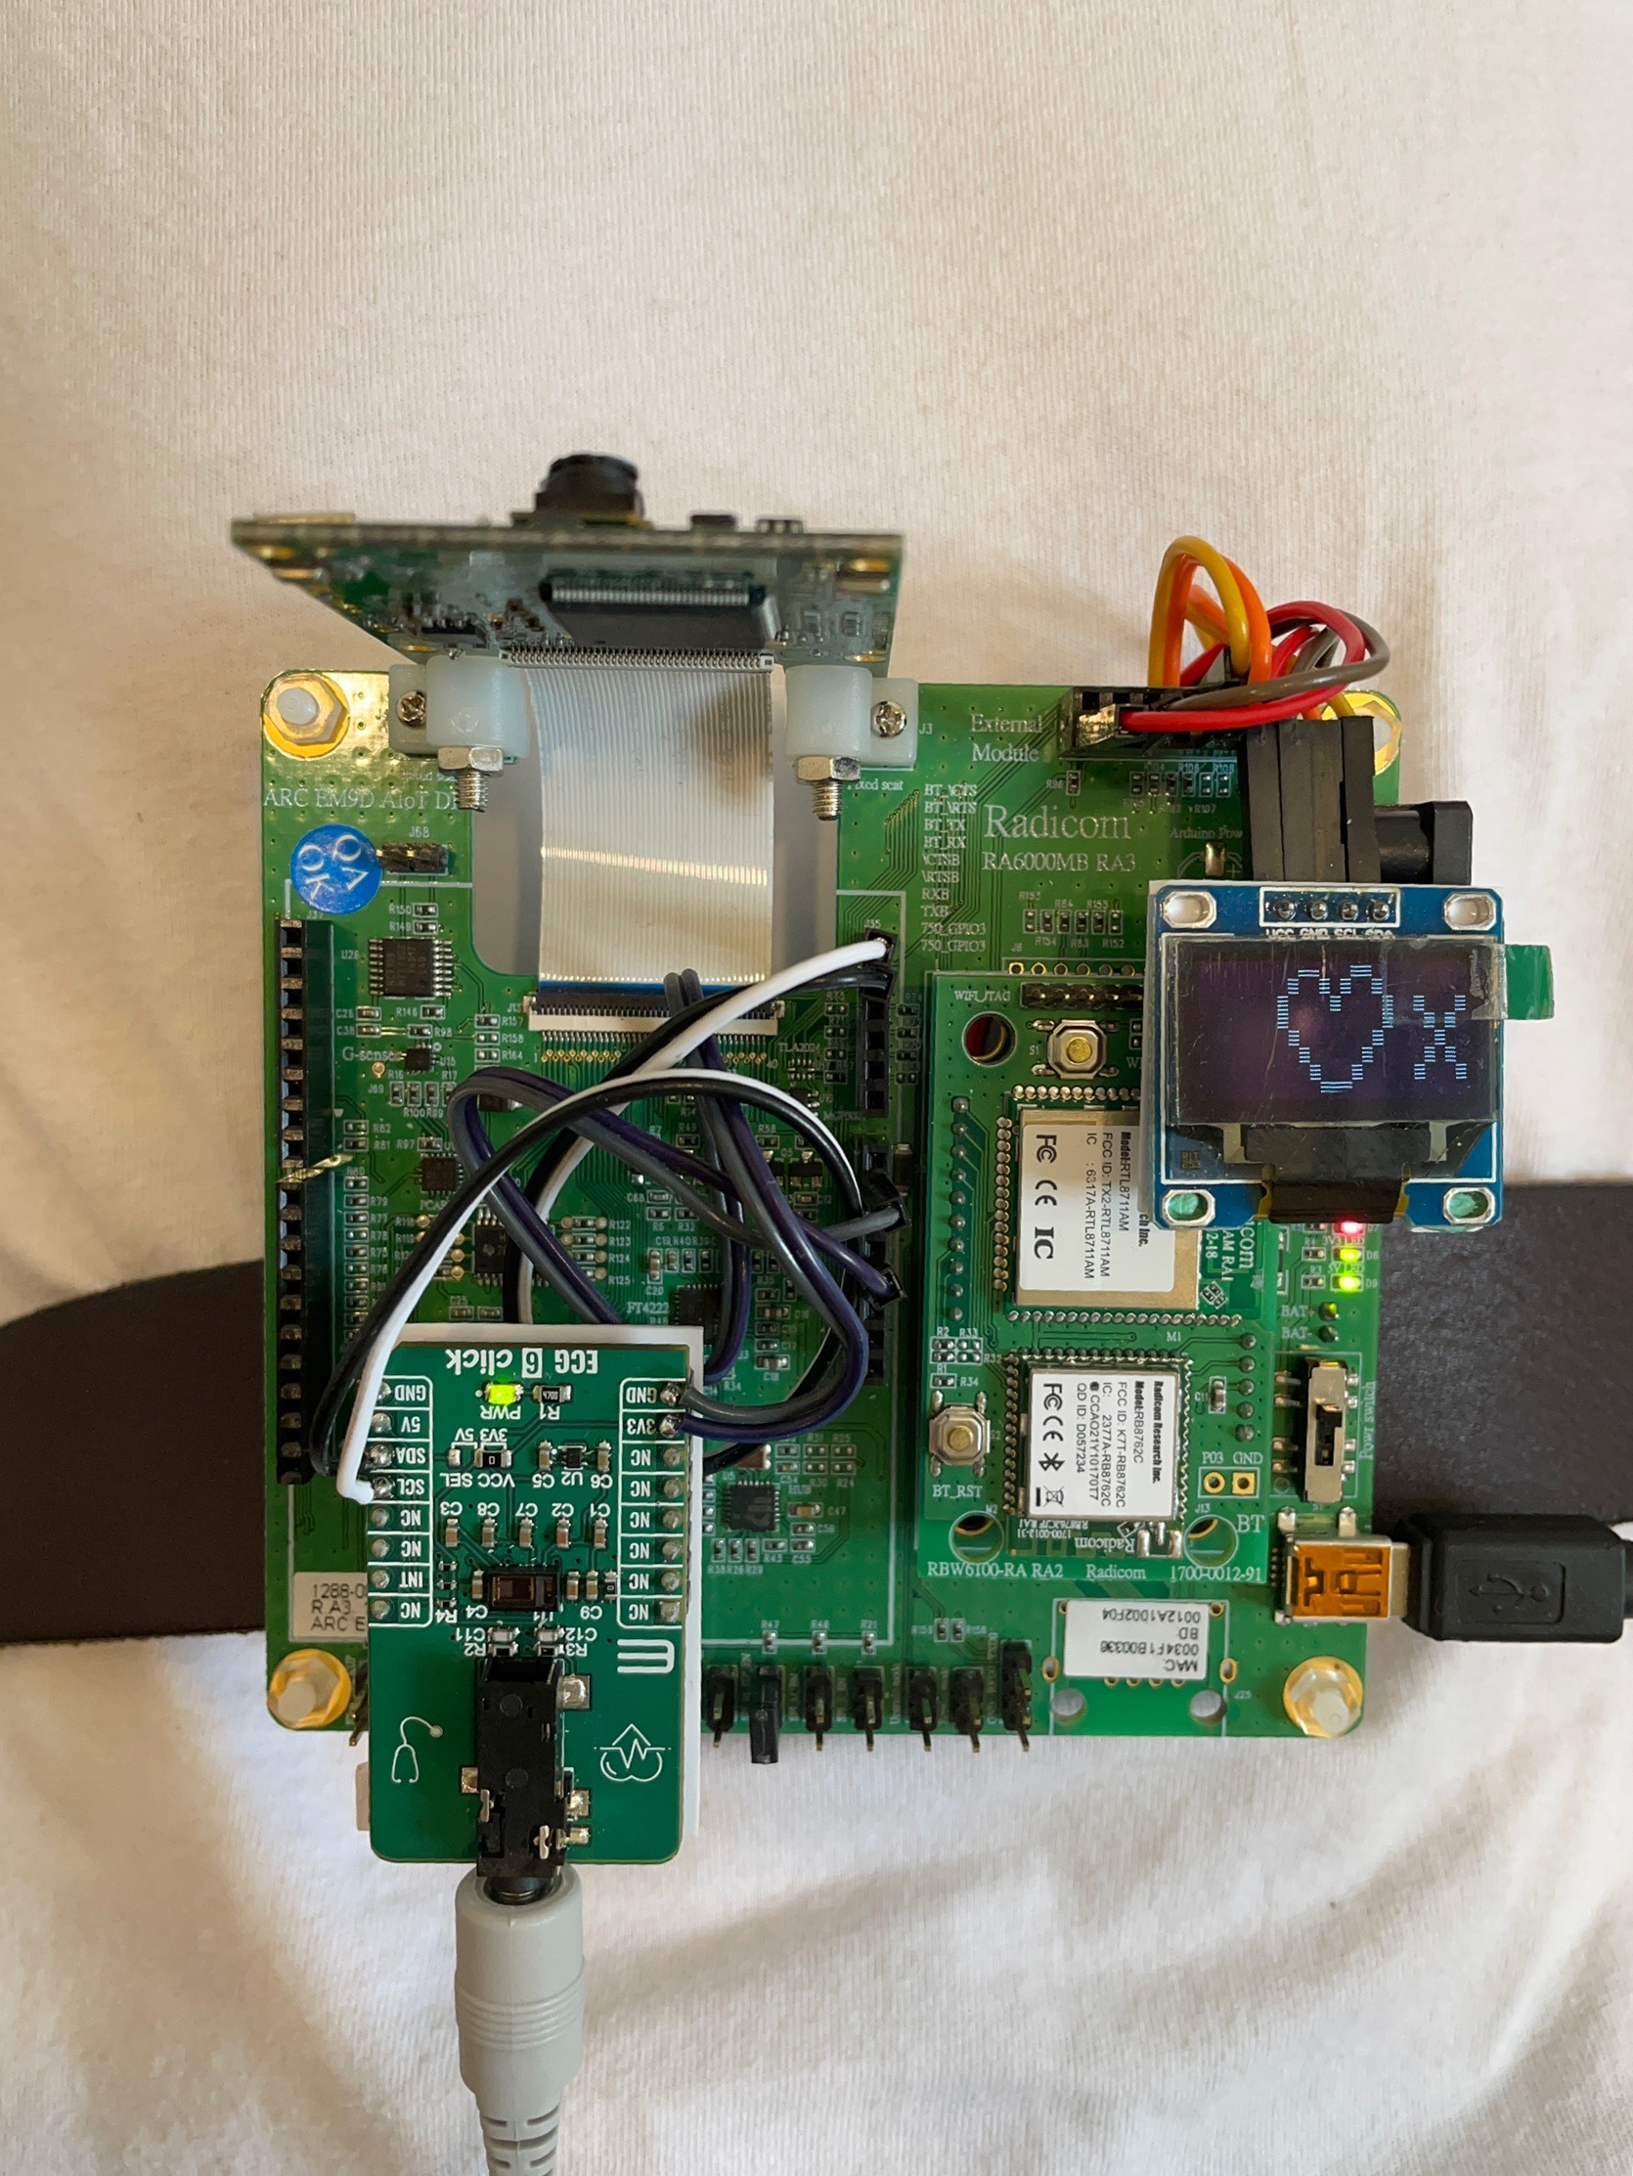
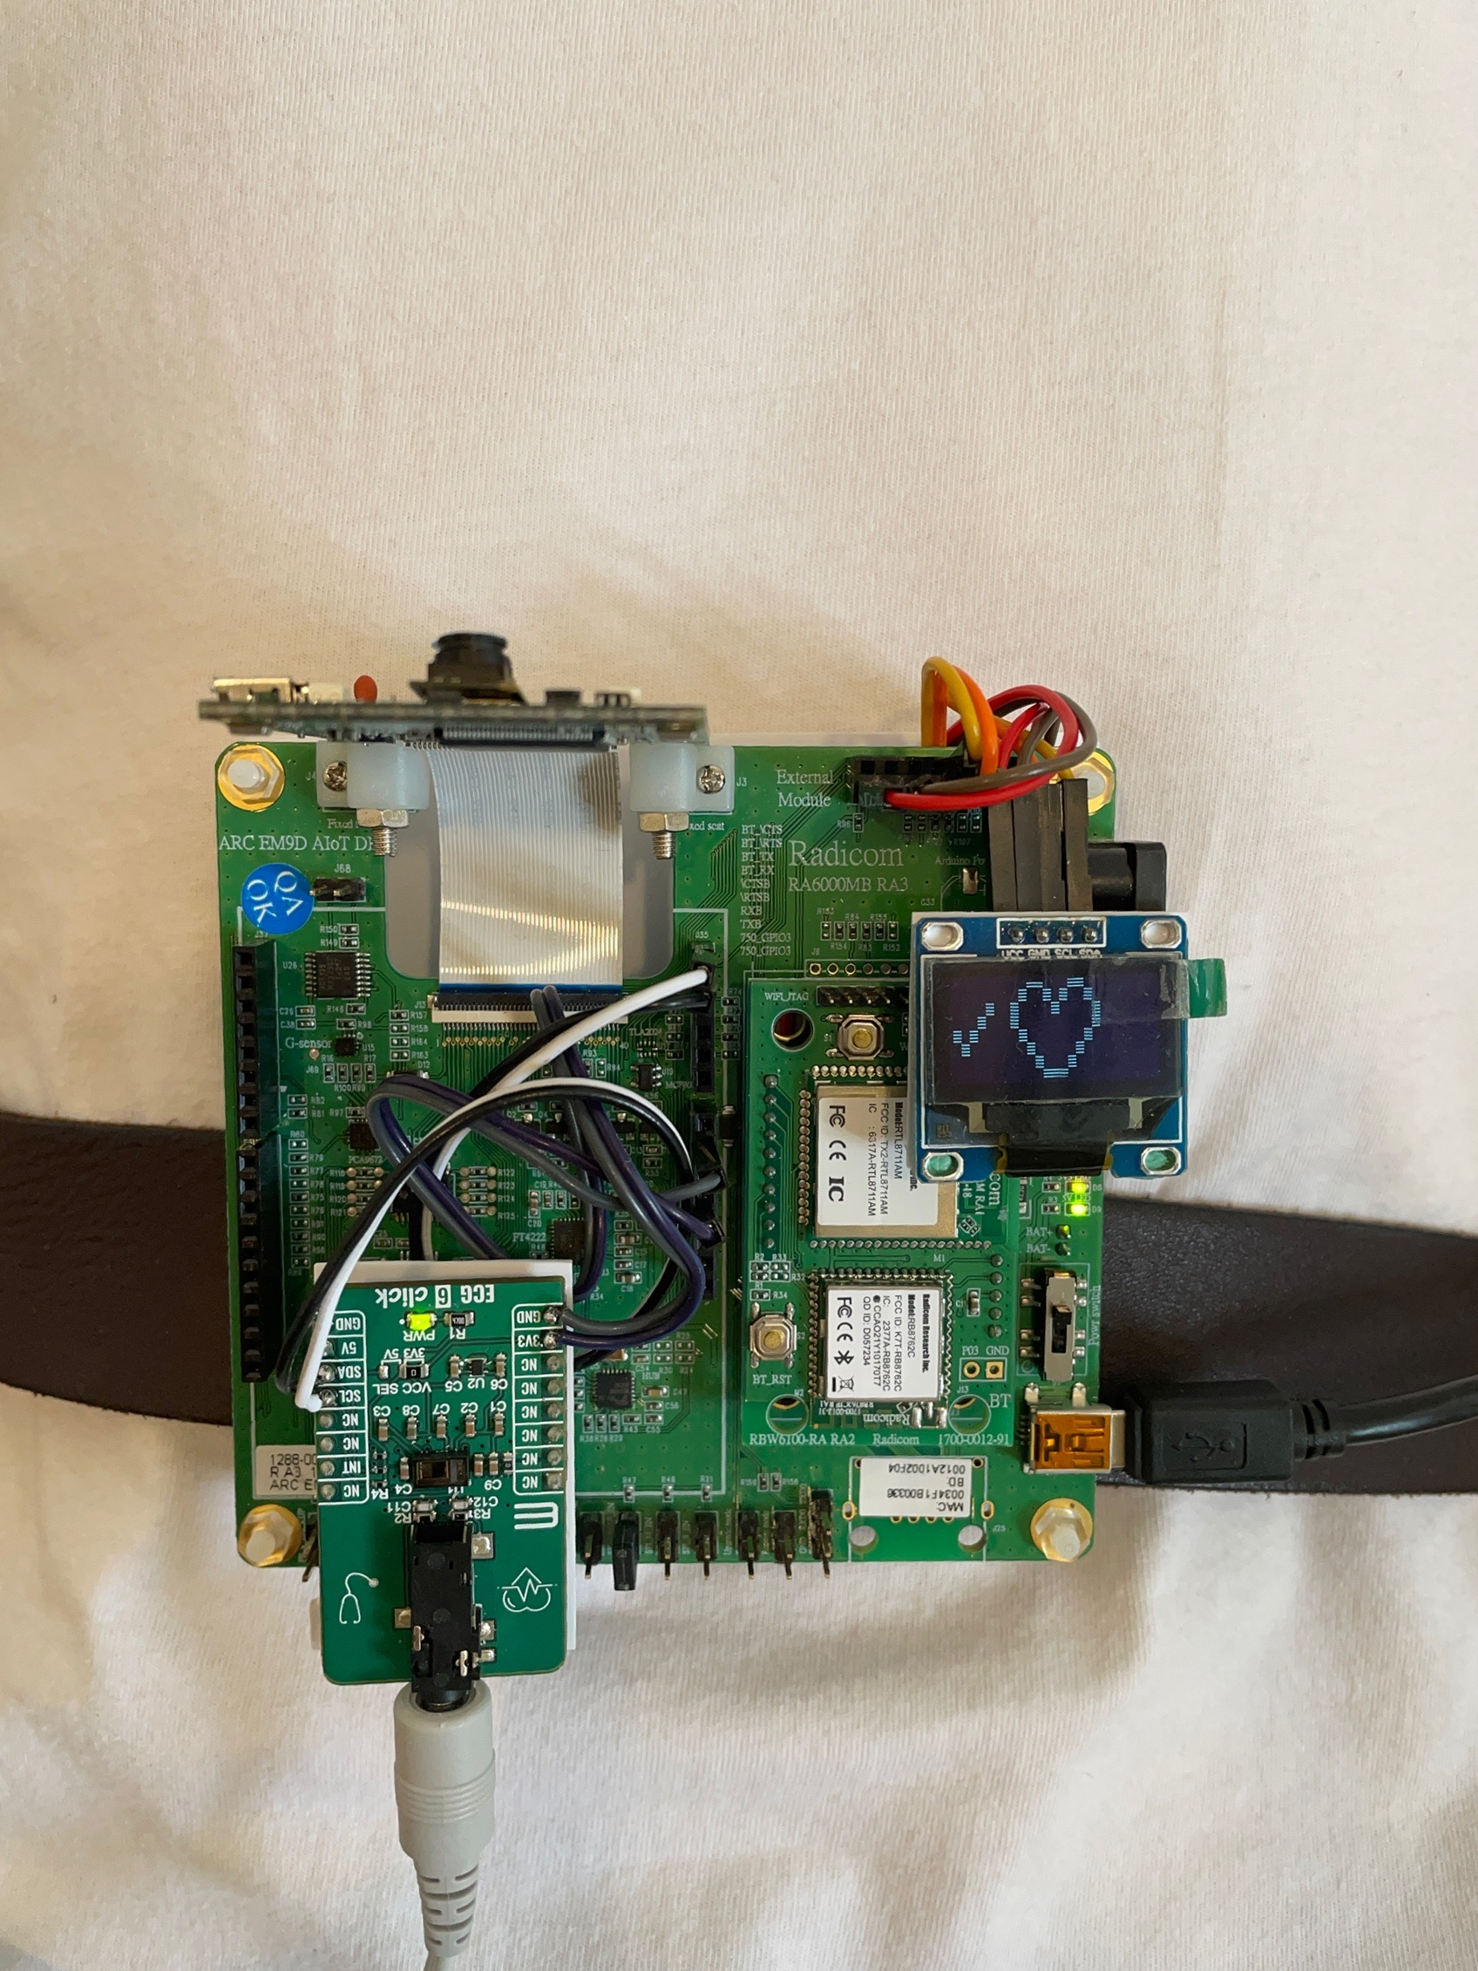
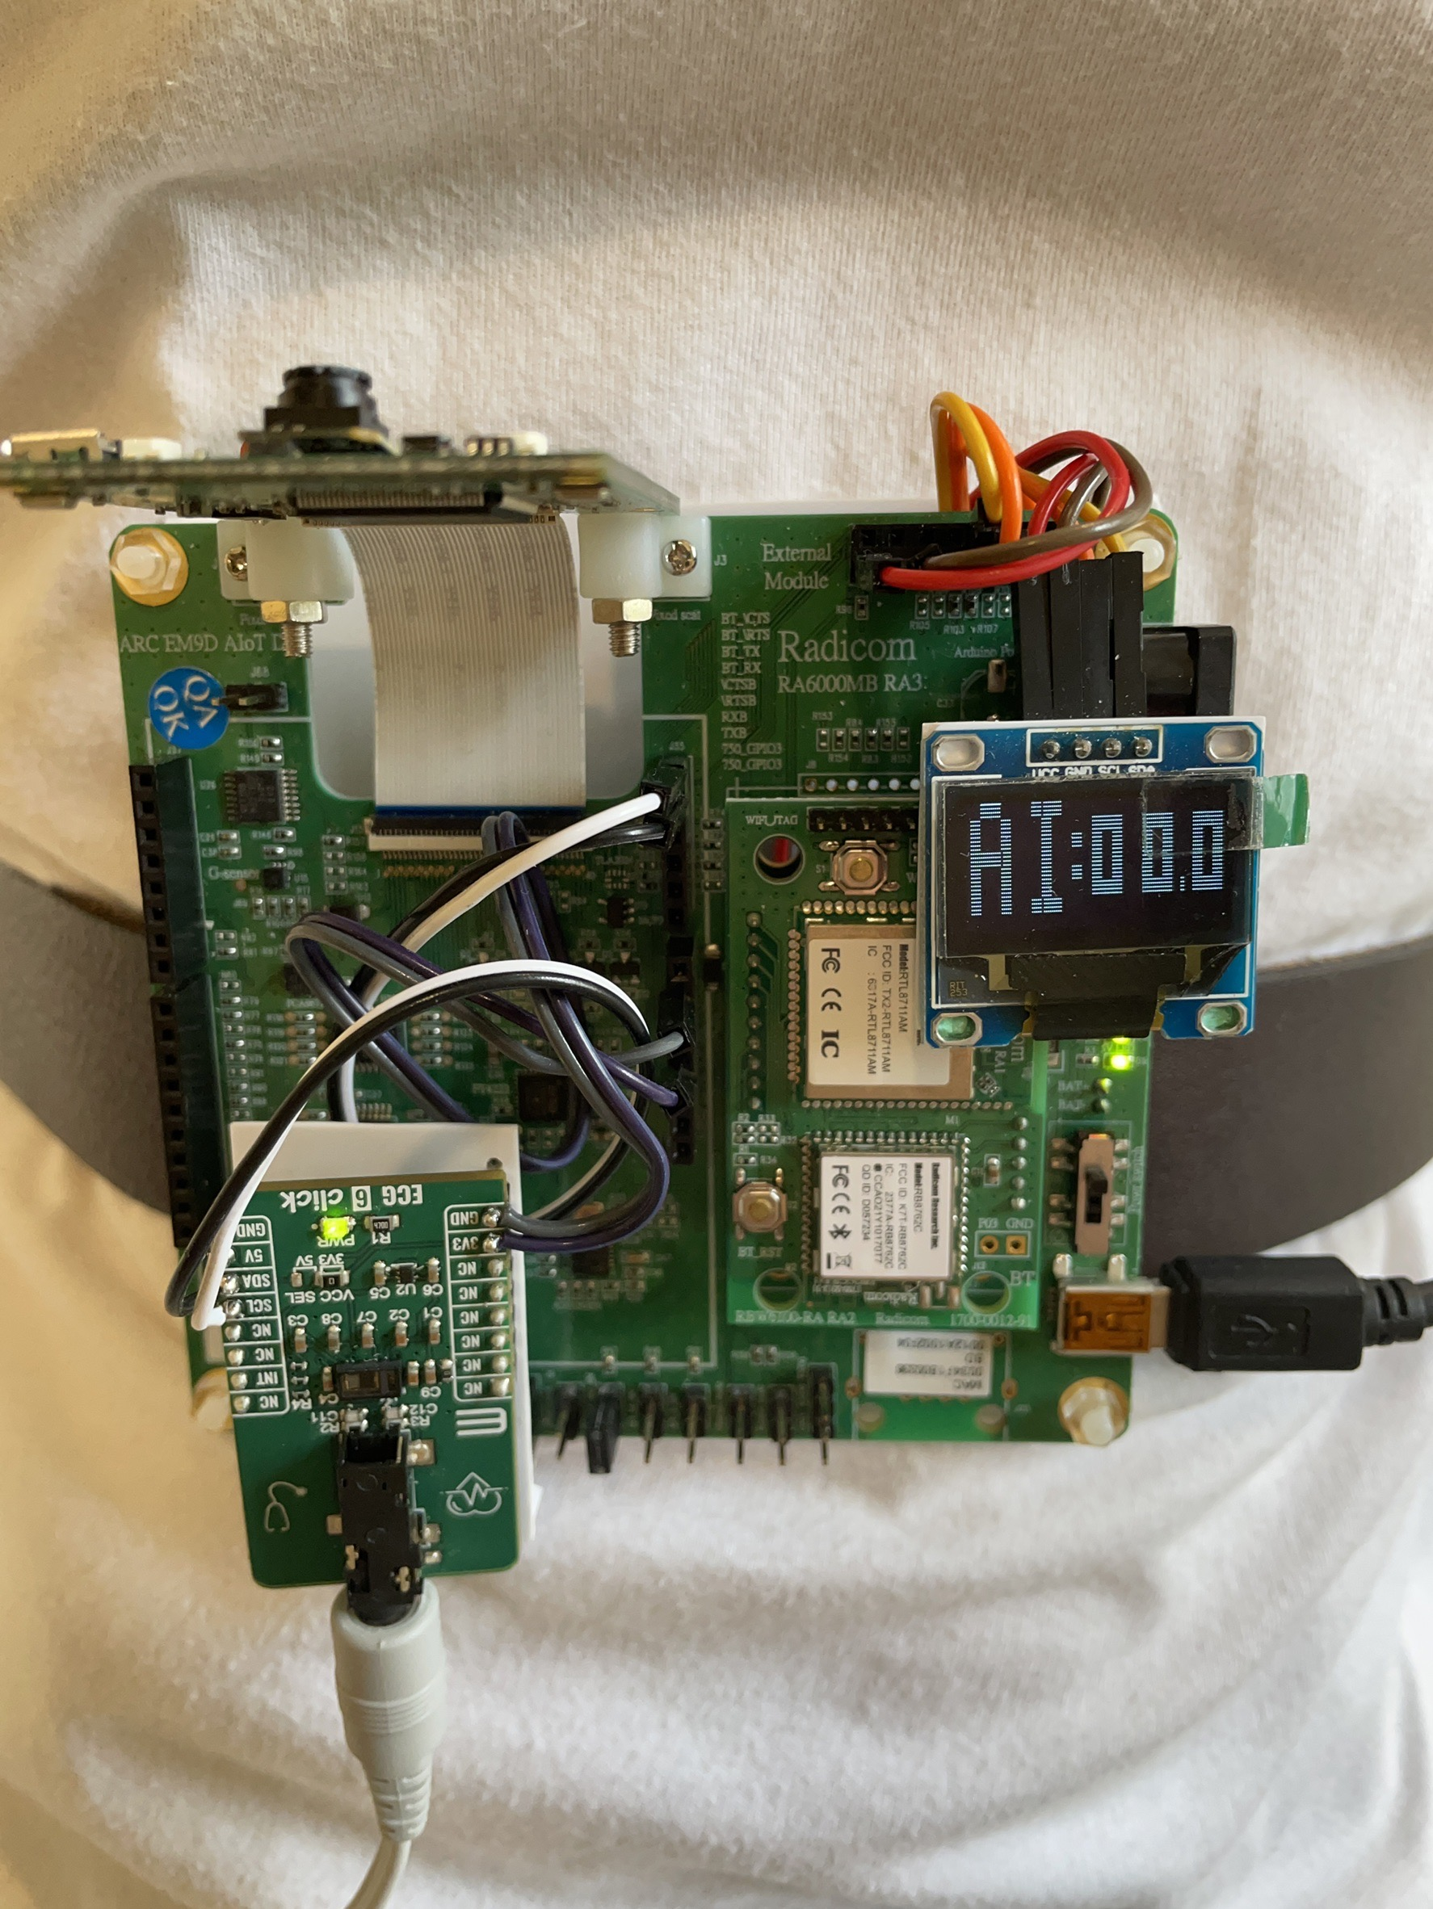
基於深度學習之睡眠呼吸中止症檢測-作品進度
作品進度
OLED的顯示畫面共有四個狀態，分別為待機畫面、檢測結果為呼吸中止(打叉)、呼吸正常(打勾)、以及使用者醒來後，會顯示在這睡眠時間內，每小時平均的呼吸中止次數(AI指數)，讓使用者作為診斷的參考指數。
待機畫面
檢測為呼吸中止
檢測為呼吸正常
AI指數

Slide 27
Agenda
作品概述
難點與創新
設計與實現
作品進度
測試結果
總結展望

Slide 28
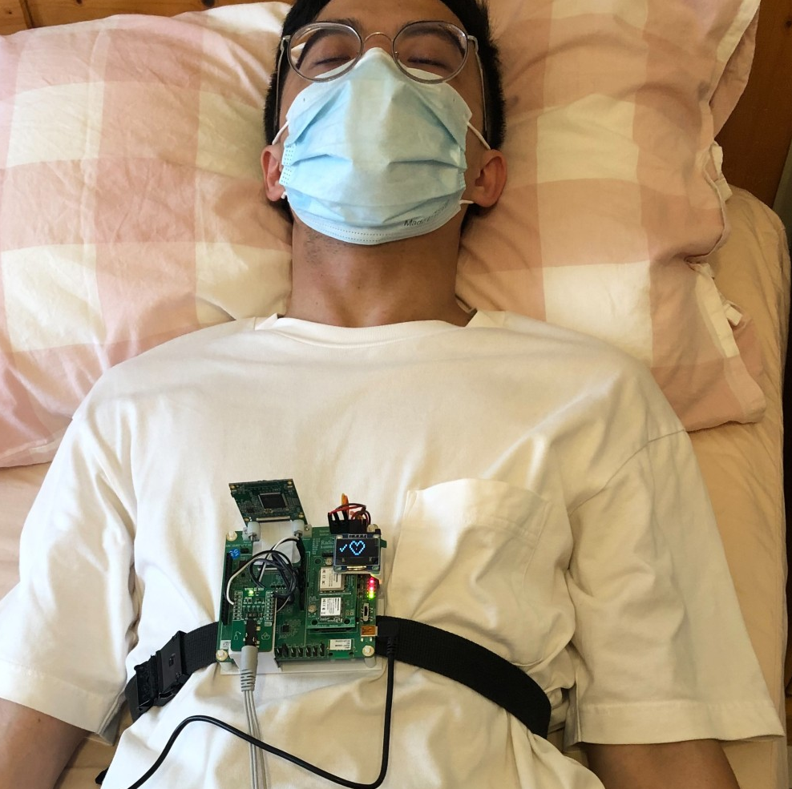
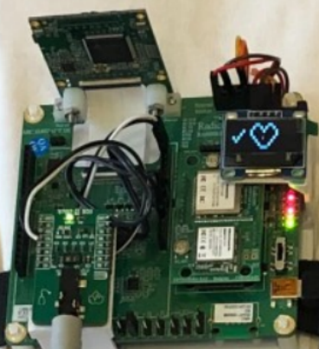
基於深度學習之睡眠呼吸中止症檢測-測試結果
測試結果
本作品能正確判別睡眠時的正常呼吸狀態，以及檢測完成後輸出使用者的AI(Apnea Index)指數，也就是睡眠時間內平均每小時發生的呼吸中止次數。
臥躺睡眠狀態
正常呼吸檢出畫面
AI指數畫面

Slide 29
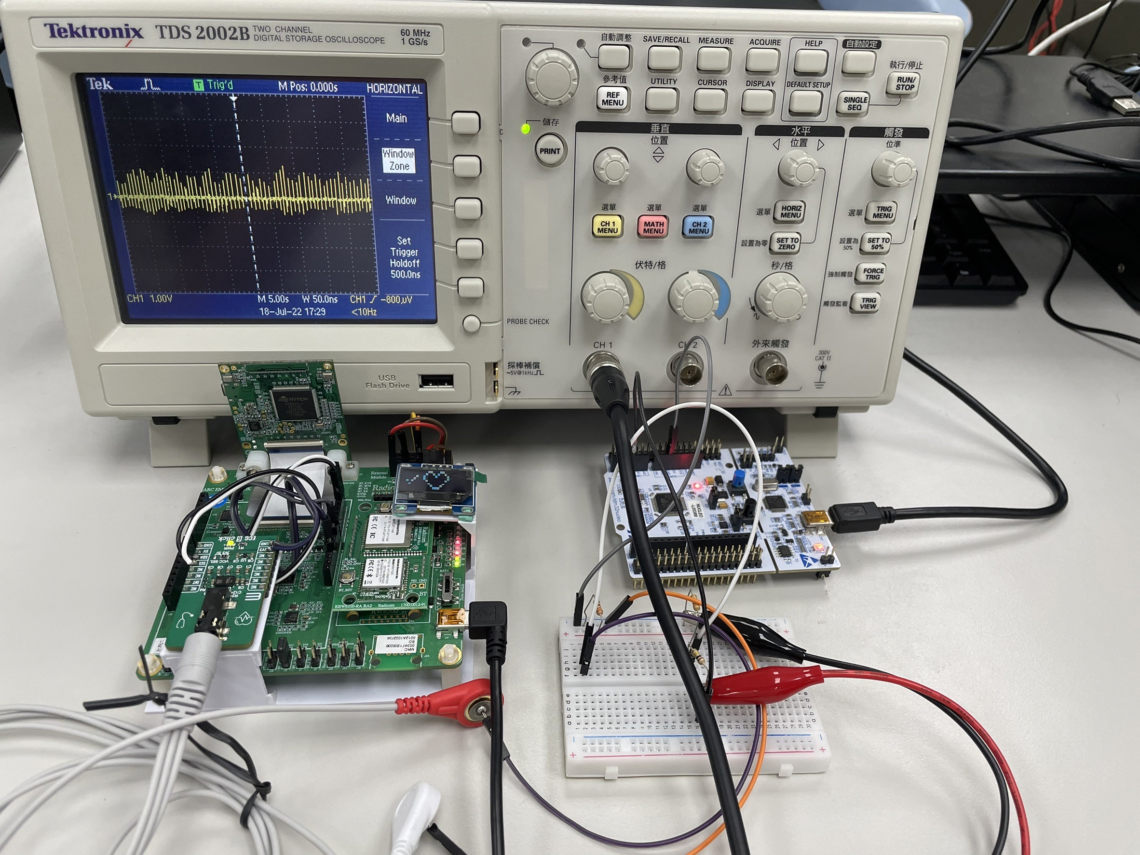
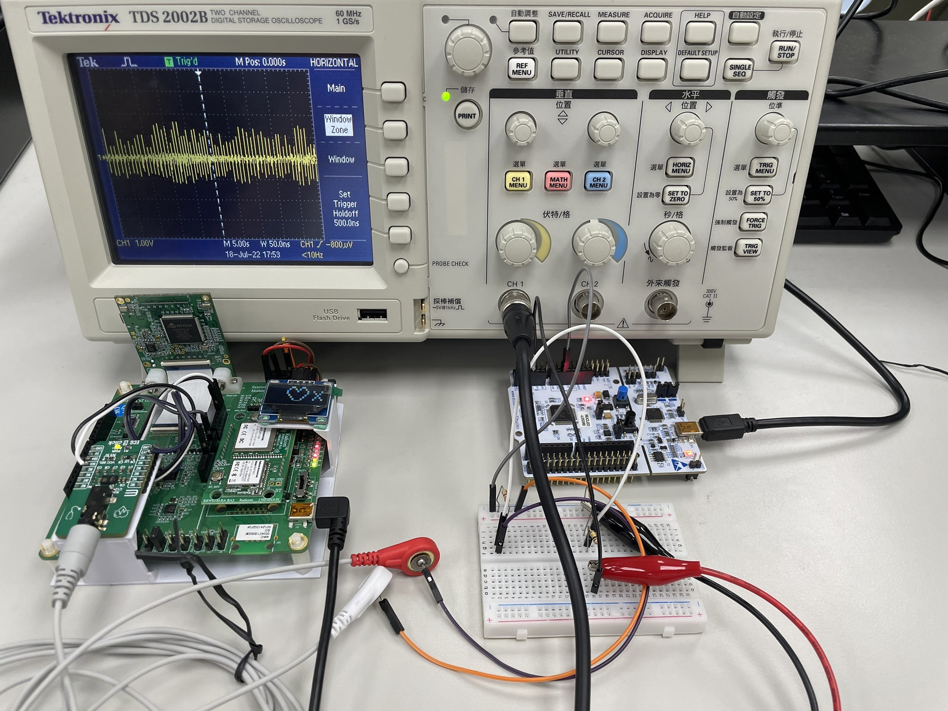
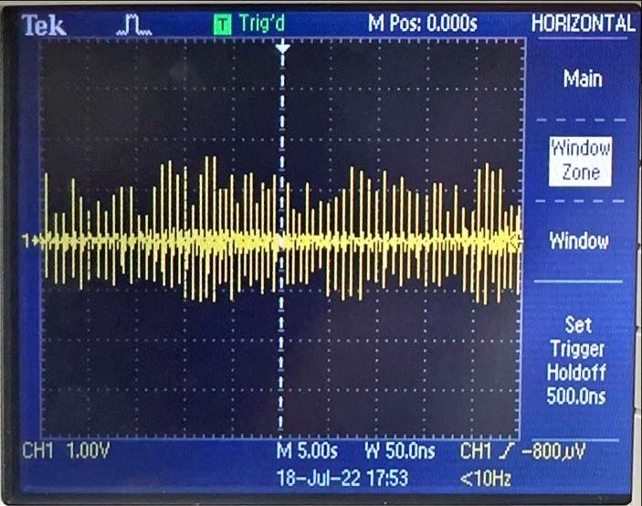
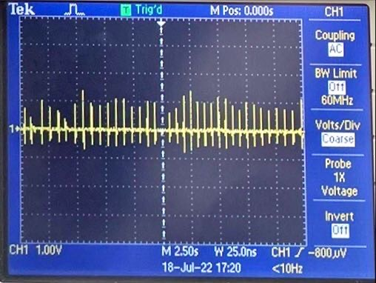
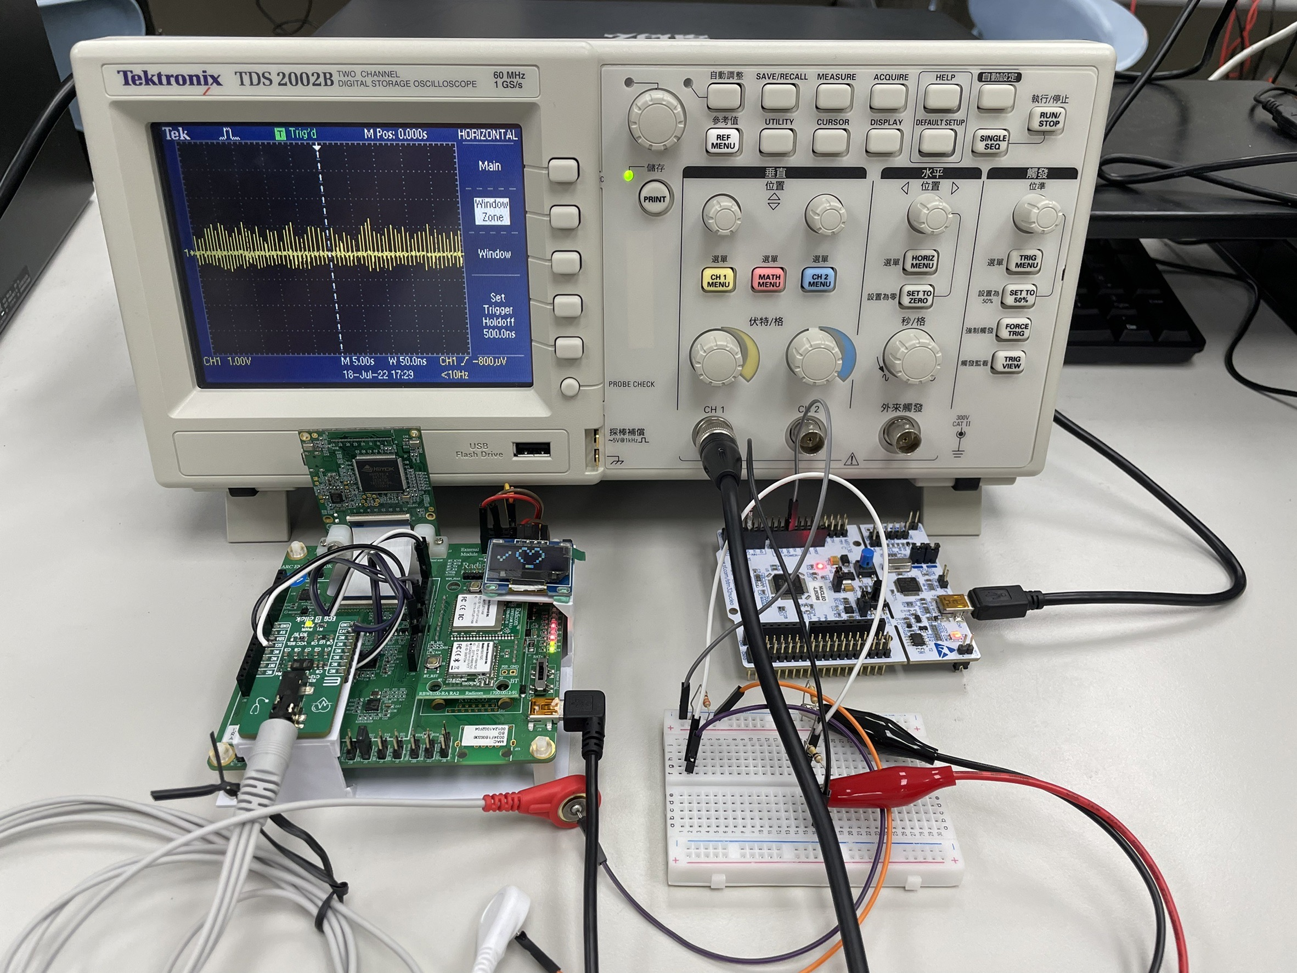
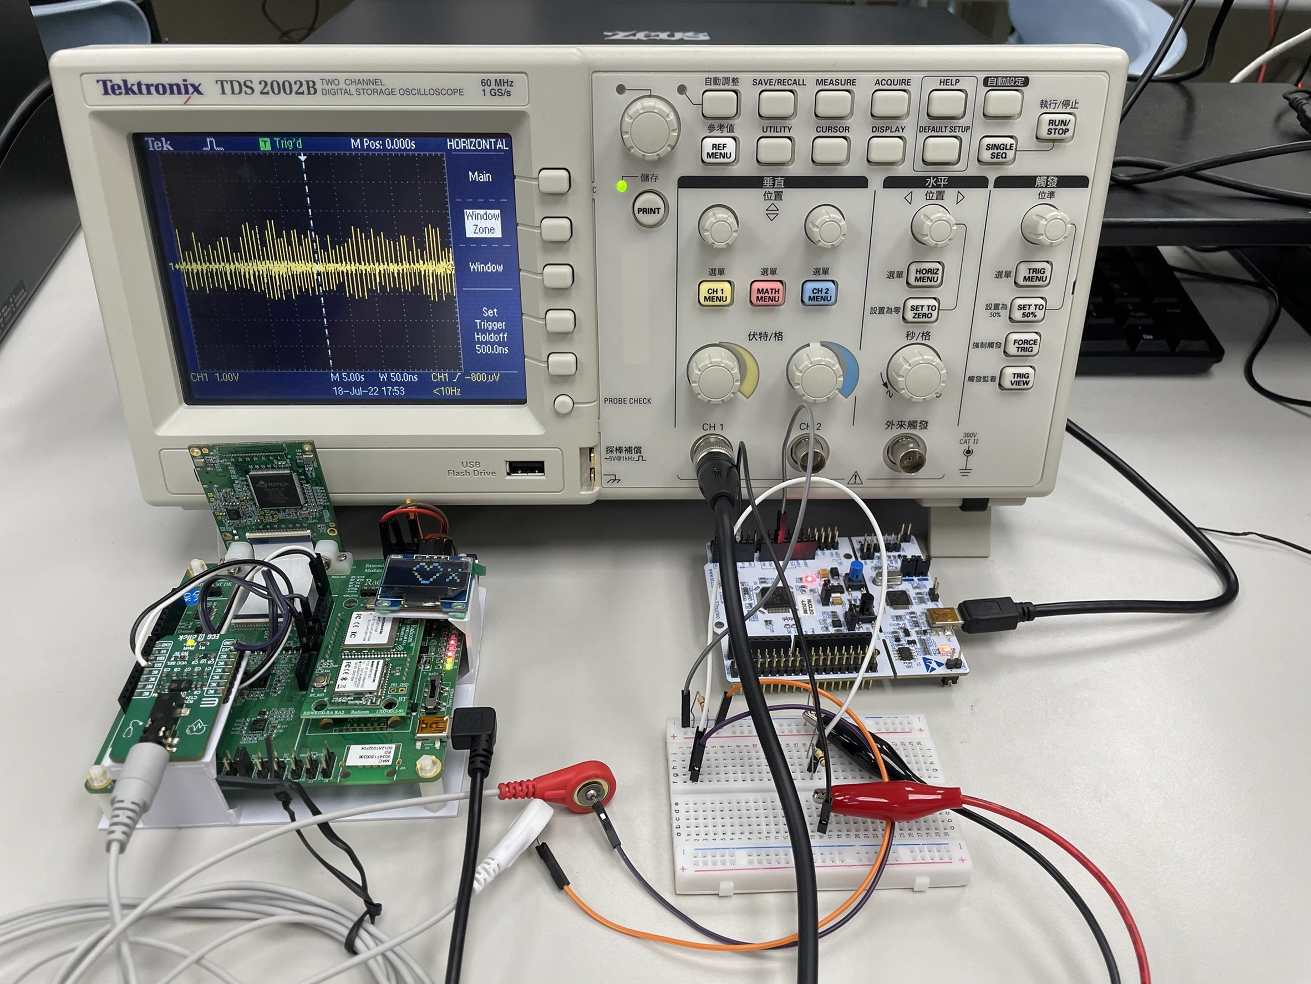
基於深度學習之睡眠呼吸中止症檢測-測試結果
測試結果
將呼吸中止症患者的心電訊號資料，透過DAC訊號產生器轉換為類比訊號，模擬真實使用者的即時心電訊號，輸入開發板測試。
無呼吸中止波形判斷結果
呼吸中止波形判斷結果

Slide 30
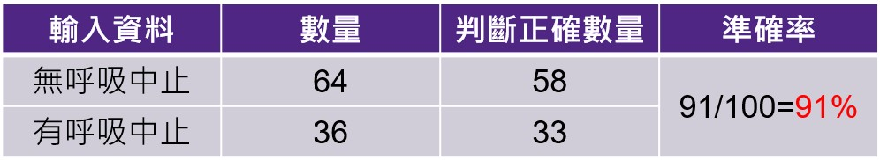
基於深度學習之睡眠呼吸中止症檢測-測試結果
測試結果
從先前分割好的測試資料集中，隨機取出100筆波形，透過DAC訊號產生器轉換為類比訊號，輸入開發板測試，模擬真實使用者，準確率為91%。

Slide 31
Agenda
作品概述
難點與創新
設計與實現
作品進度
測試結果
總結展望

Slide 32
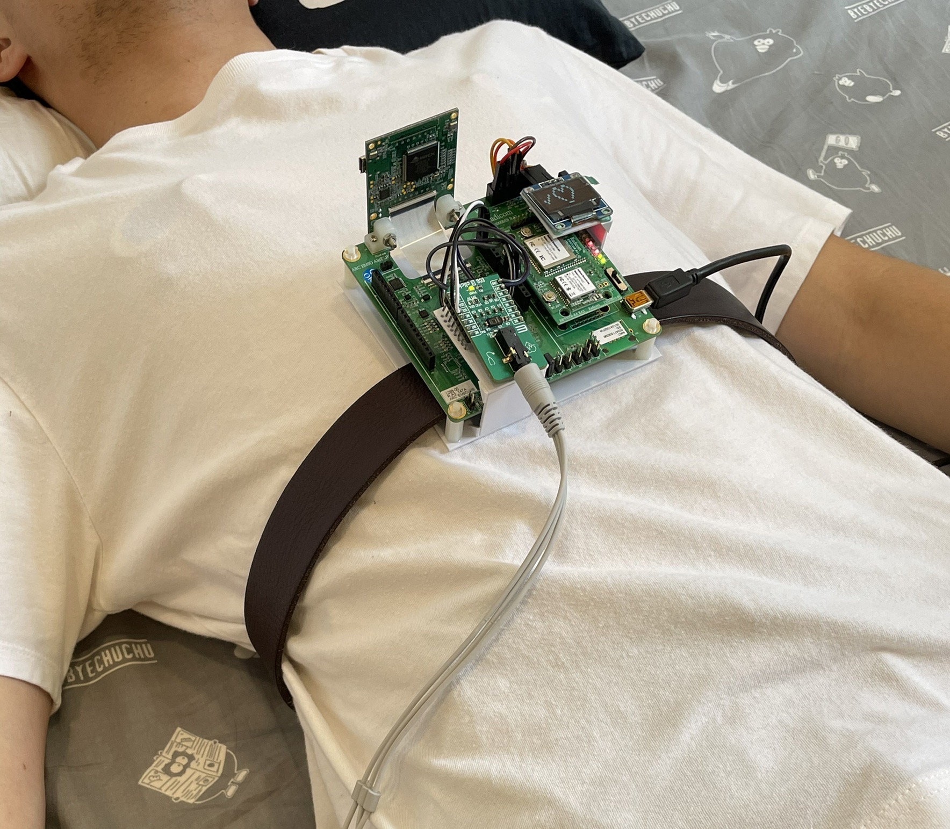
基於深度學習之睡眠呼吸中止症檢測-總結展望
結論
我們完成了一個基於嵌入式系統的睡眠呼吸中止症檢測裝置，成功使用ECG心電訊號來檢測睡眠呼吸中止症。
準確率可達91%，且可以提供Apnea Index做為檢測指標。
成功達到輕量化，低功耗且高效率之訴求，且大幅減少檢測需要配戴之感測器與線材，讓使用者能夠舒適的睡眠，在家就能夠輕鬆的檢測。

Slide 33
基於深度學習之睡眠呼吸中止症檢測-總結展望
未來展望
未來我們希望能再縮小裝置的體積，讓使用上更方便。
推廣此產品，讓更多人能試著在家自行檢測。
能夠與相關的睡眠中心合作，實際配戴在患者身上測試並得到更多測試結果與回饋。

Slide 34
基於深度學習之睡眠呼吸中止症檢測-參考資料
參考文獻
Nguyen Thi Hoang Trang, ”Development of a SMOTE-based Sleep Apnea/Hypopnea Event Classification Algorithm using Electrocardiogram Spectrogram and DWT coefficients with Machine Learning/Deep Learning Approaches”, 2021.
王元宏, ’’Electrocardiogram Signal for the Detection of Obstructive Sleep Apnoea Via Artificial Neural Networks’’, 2021.

Slide 35
基於深度學習之睡眠呼吸中止症檢測-參考資料
圖片來源
https://cpapsupplies.com/blog/treating-sleep-apnea-without-the-mask CPAP Alternatives: How to Treat Sleep Apnea without CPAP。
https://beautifulsmiles.com.tw/keyproject.php?id=39 何謂睡眠呼吸中止症?
https://tw.element14.com/mikroelektronika/mikroe-4061/ecg-6-click-board/dp/3528537
https://nettigo.eu/products/oled-display-0-96-i2c-128x64-ssd1306-white
https://zh.wikipedia.org/zh-tw/%E5%91%BC%E5%90%B8%E6%9A%82%E5%81%9C%E4%BD%8E%E9%80%9A%E6%B0%94%E6%8C%87%E6%95%B0

Slide 36
基於深度學習之睡眠呼吸中止症檢測-參考資料
圖片來源
https://www.transfer.org.cn/210.html/zh-tw
https://medebm.blogspot.com/2017/12/electrocardiogram-ekgecg.html
https://zhuanlan.zhihu.com/p/42281380
https://www.researchgate.net/figure/EMG-signal-process-recommended-Green-The-raw-signal-no-treatment-was-applied-until_fig2_258344784
https://thorax.bmj.com/content/67/6/546
https://biomedical-engineering-online.biomedcentral.com/articles/10.1186/1475-925X-4-34
https://m.mcpcourse.com/difference-between-pao2-and-vs-sao2/

